Slide 1
Проект по Яндекс Лицею “Книжный Бот”
Выполнили Курганская Мария и Сущёва Мария

Slide 2

Задача проекта:
Помочь людям находить книги, не зная их полных названий
Упростить систему поиска книг
Сделать Чат Бот в Telegram

Slide 3

Вид программы
Регистрация пользователя (данные о нём заносятся в базу данных)
Меню с разными функциями нашего Бота
Поиск книг по словам или именам авторов
Литературный тест

Slide 4
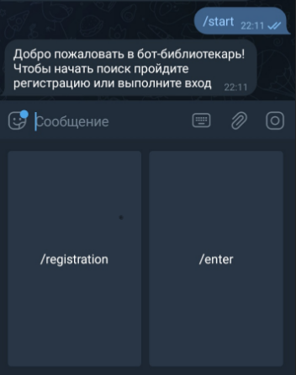
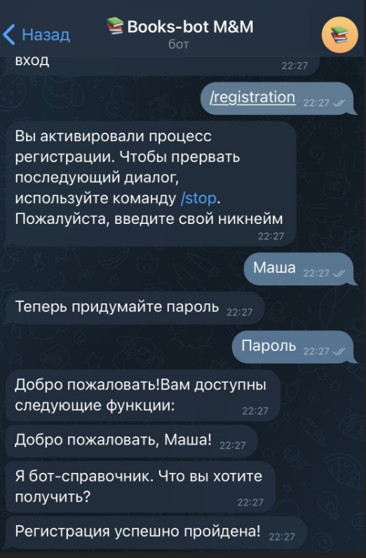
Регистрация пользователя

Slide 5
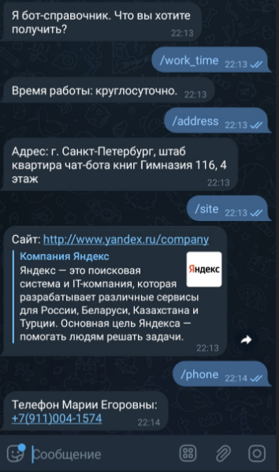
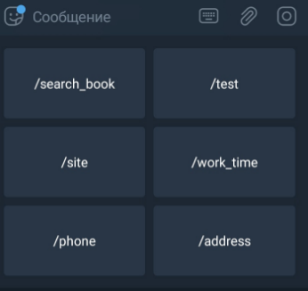
Меню с функциями нашего Бота

Slide 6
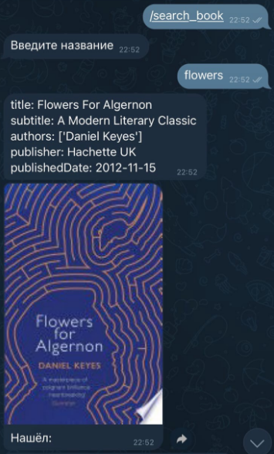
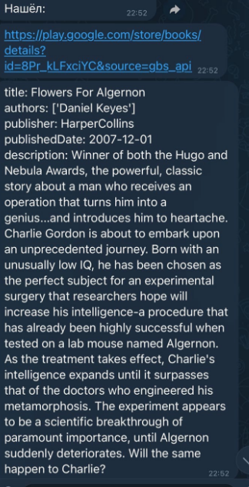
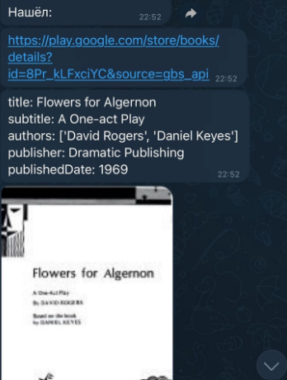
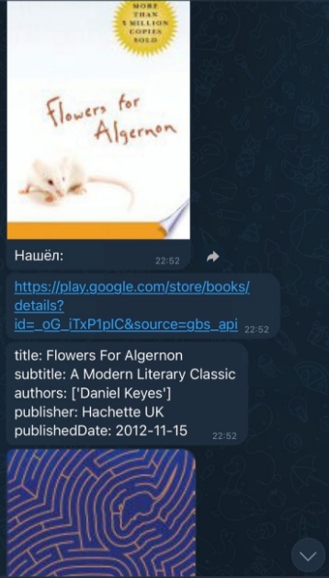
Поиск книг

Slide 7
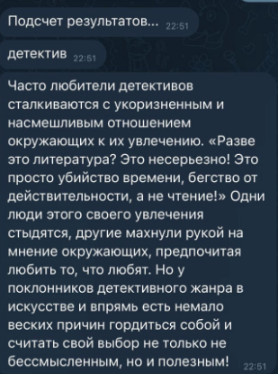
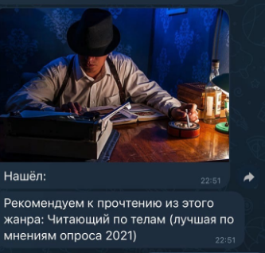
Литературный тест

Slide 8
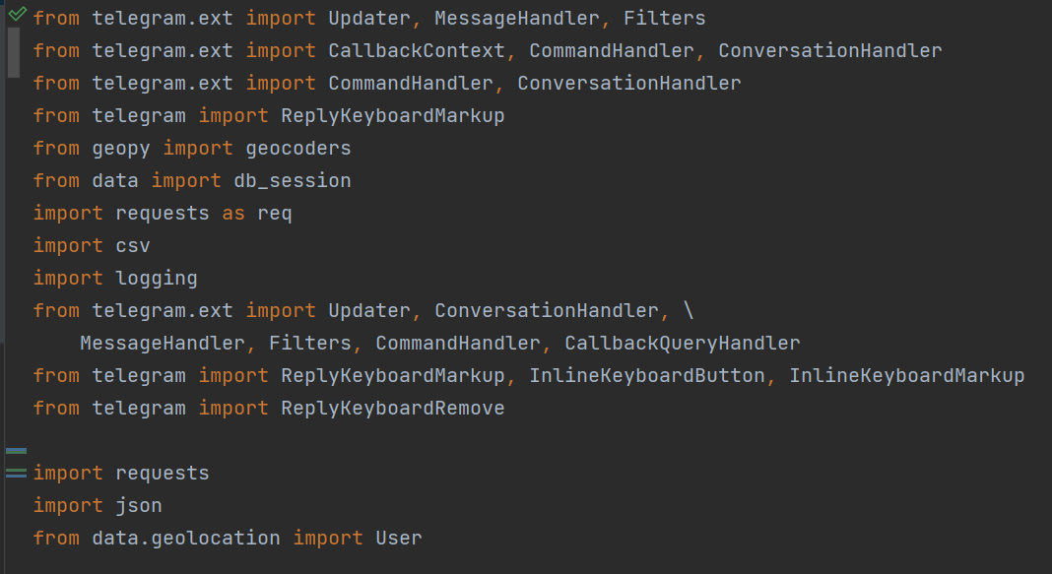

Что использовалось

Slide 9
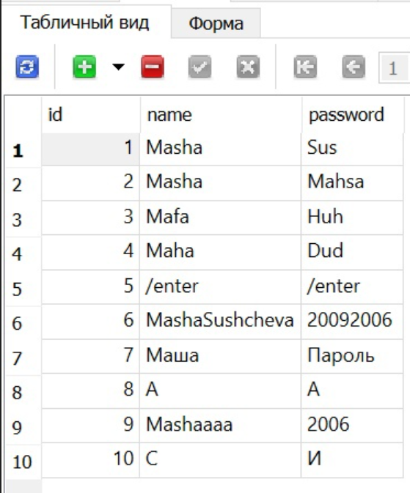

Работа с базой данных

Slide 10
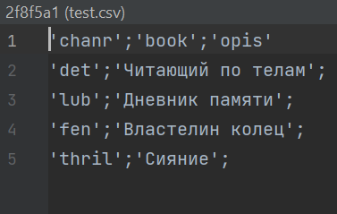
CSV и текстовый файлы

Slide 11

Итоги, выводы, рекомендации
Усовершенствовать тест по книгам
Расширить поисковую систему
Дополнить бот функциями

